Slide 1
第三章 质点动力学

Slide 2

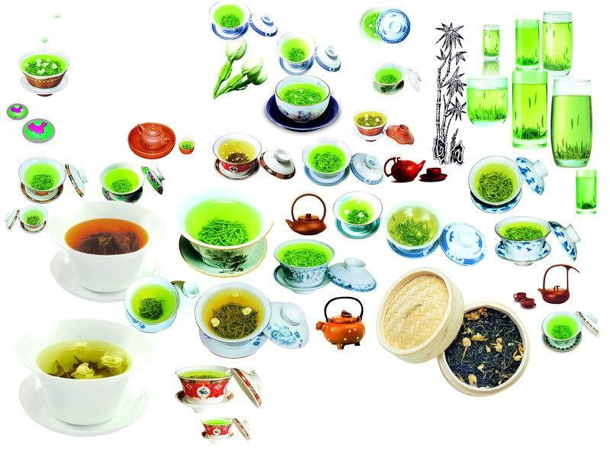

§3.5 质点动量定理
平动
冲量，改变动量
力在时间上积累
转动
冲量矩，改变角动量
力在空间上积累
力做功，改变能量

Slide 3
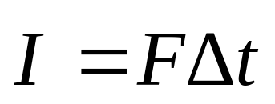
一、冲量
冲量是描述力对时间的积累作用的物理量，是矢量、过程量，单位 N·s 或 kg·m·s⁻¹。
1.恒力的冲量
F
O
t₁
t₂
t

Slide 4
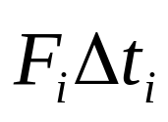
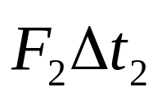

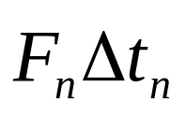

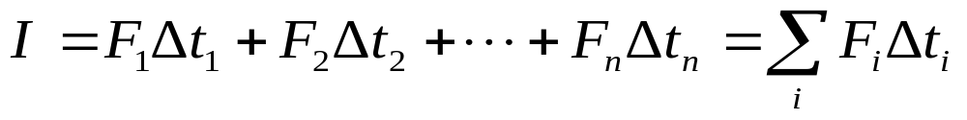
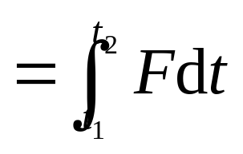
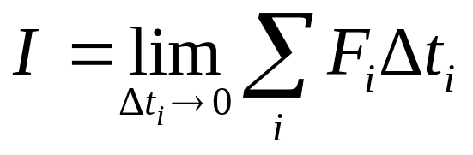

2.变力的冲量
注意：冲量的方向和瞬时力的方向不同!
当力连续变化时:
F
冲量的几何意义：冲量 在数值上等于F-t图线与坐标轴所围的面积。
O
t₁
t₂
t

Slide 5
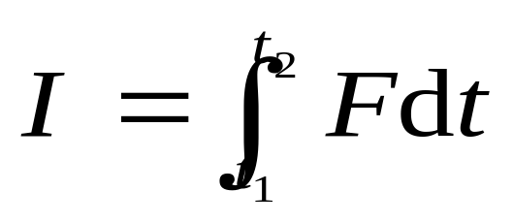
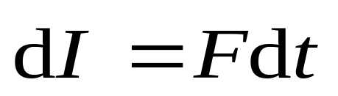

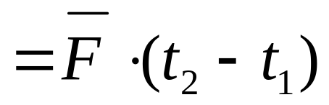
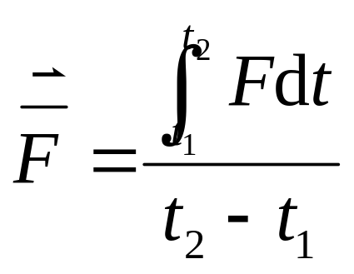
t₁~t₂时间内的冲量
dt 时间内的冲量
平均力：
F
F
O
t₁
t₂
t

Slide 6
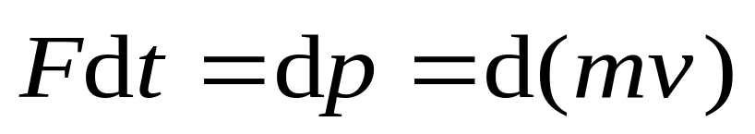
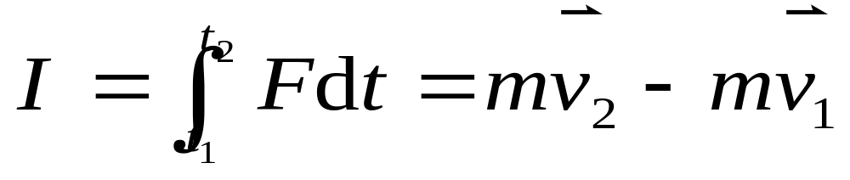
二、质点的动量定理
微分形式
积分形式
质点的动量定理：质点在运动过程中所受合外力的冲量，等于该质点动量的增量。

Slide 7
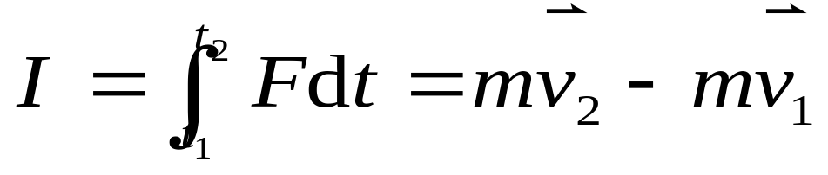

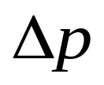
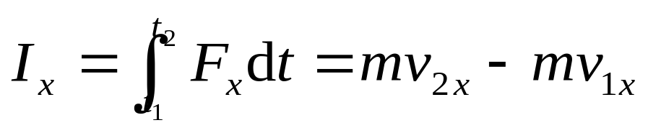
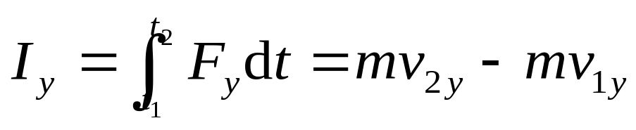

说明：
1. 牛顿第二定律——力的瞬时作用
动 量 定 理——力的持续作用
2. 的方向与 相同
3. 动量定理在所有惯性系中成立
4. 动量定理的分量式：

Slide 8
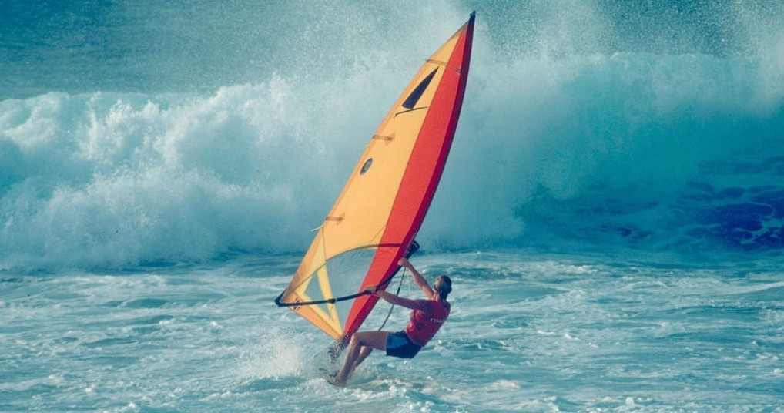
2012年伦敦奥运会帆船赛-徐莉佳夺冠

Slide 9
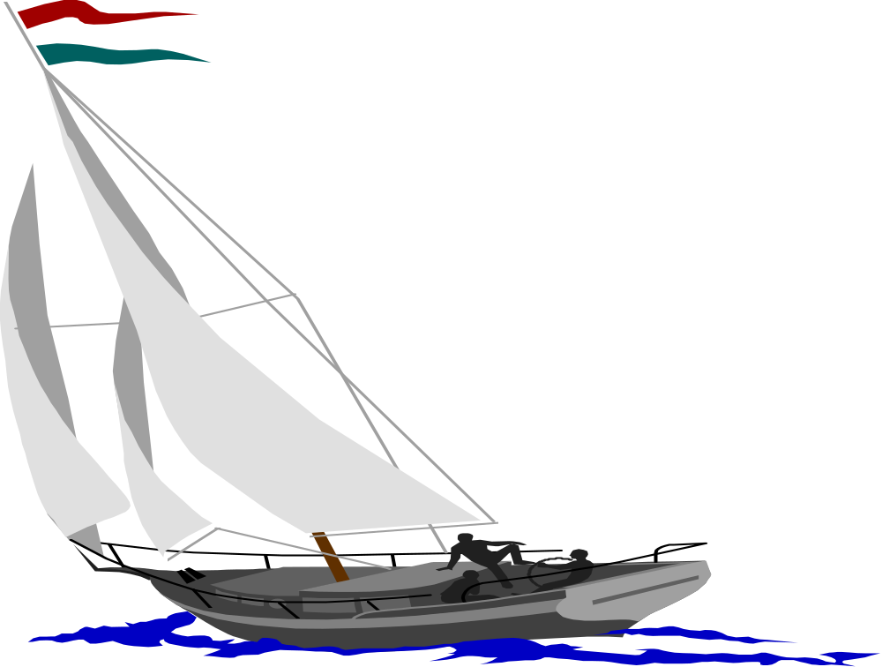
例1：用动量定理解释“逆风行舟”。
航向
α
风
“好船家会使八面风”
帆

Slide 10
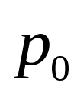


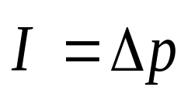

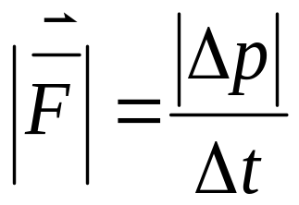
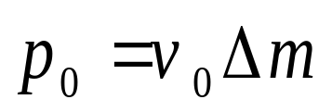
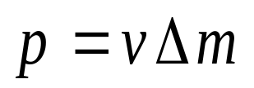
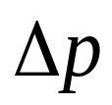
前进方向
风吹来
前进方向
取一小块风∆m为研究对象
帆对风的平均力大小
初
末
方向与 相同
风对帆的力与此等大反向

Slide 11
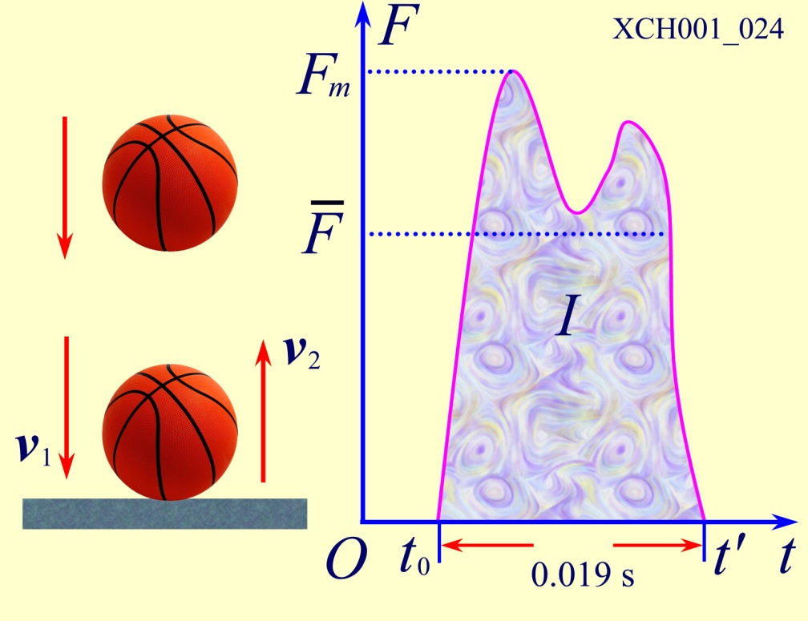
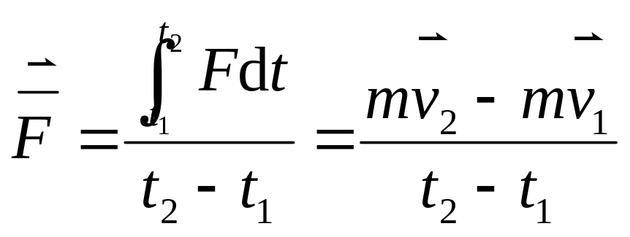
动量定理常应用于碰撞问题
碰撞一般泛指物体之间相互作用时间很短的过程。在这一过程中，相互作用力往往很大而且随时间改变----冲力
 平均冲力

Slide 12

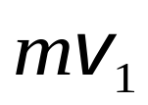


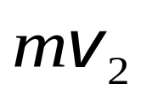

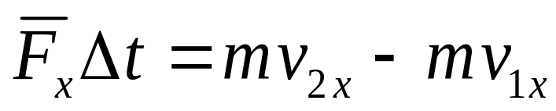
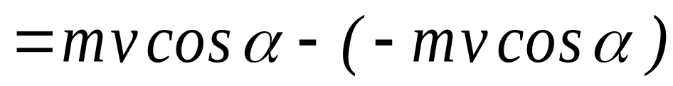
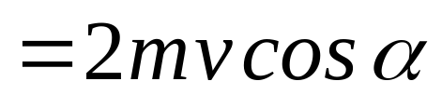
例2：
一质量为0.05 kg、速率为10m/s的刚球，以与钢板法线呈45º角的方向撞击在钢板上，并以相同的速率和角度弹回来。设碰撞时间为0.05s。
求在此时间内钢板所受到的平均冲力。
O
由动量定理得：
解：

Slide 13
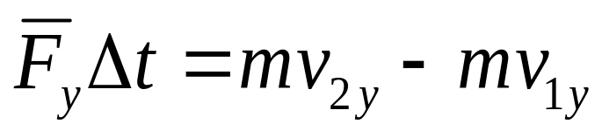

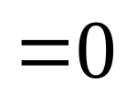
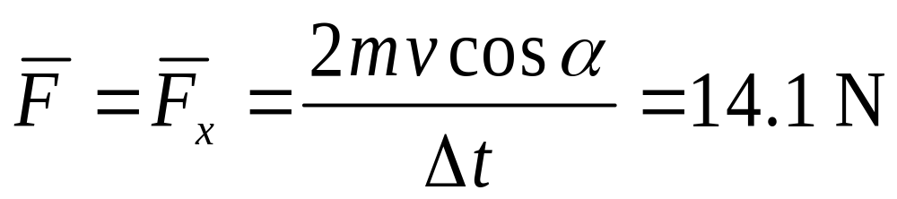
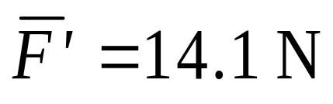
O
根据牛顿第三定律，钢板所受的平均冲力大小
方向沿 x 轴负方向。

Slide 14
The end！

